Slide 1



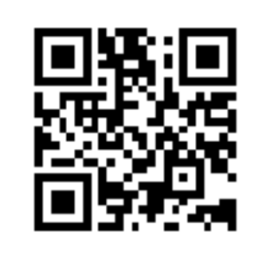


会社概要
会社名
株式会社 CIN GROUP
[シーアイエヌグループ]
所在地
[東京本社]
〒141-0032
東京都品川区大崎1-2-2
アートヴィレッジ大崎セントラルタワー9F
TEL : 03-4329-2270（代） FAX : 03-5657-3246（代）
役員構成
代表取締役CEO
取締役
社外取締役執行役員 執行役員 執行役員 監査役
篠宮 康伸
大柴 賢幸
廣瀬 真一郎（株式会社ゼネラルリンク代表取締役）三村 和也
岩田 泰孝木下 麻里五十嵐 理
設立
2012年7月
資本金
単体
グループ合計
5,000万円
1億円
[大阪支社]
〒530-0001
大阪府大阪市北区梅田1-11-4大阪駅前第4ビル24F
TEL : 06-6450-8654
FAX : 06-6450-8674
従業員数
単体
グループ合計
※2025年10月現在
186名
231名
許認可
[人材・派遣事業]
拠点
労働者派遣事業有料職業紹介
（派 13 - 305534）
（13 - ユ - 306608）
NAGOYA
[名古屋支社]
〒460-0008
愛知県名古屋市中区栄2-2-1名古屋広小路伏見中駒ビル5F
TEL / FAX : 052-221-8871
[古物商許可番号]
東京都公安委員会
OSAKA
OSAKI
第303311607064号
FUKUOKA
[福岡支社]
〒812-0011
福岡県福岡市博多区博多駅前4-18-19博多フロントビル7F
TEL / FAX : 092-409-5933
www.cin-group.com

